Slide 1
Kopramäe detailplaneeringu osalise kehtetuks tunnistamise avalik arutelu
12. veebruar 2024 Rapla riigimaja II k saalis

Slide 2
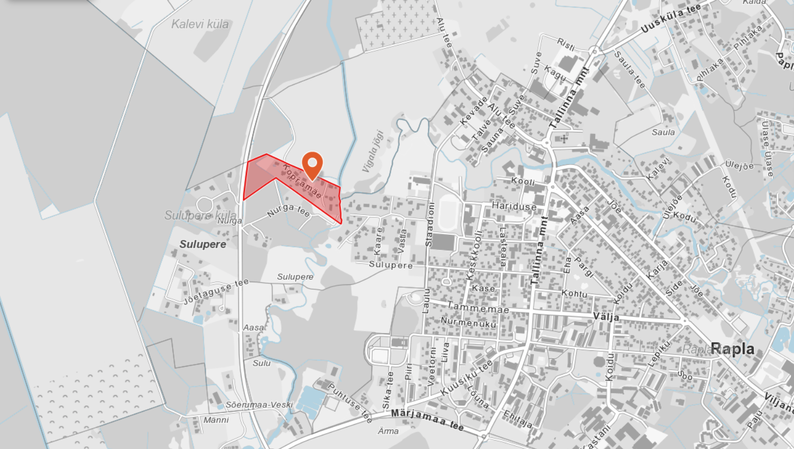
Rapla Vallavolikogu 26. veebruari 2004 määrusega nr 6
kehtestati Sulupere külas Kopramäe detailplaneering
eesmärgiga sätestada üksikelamuala ehitusõigus.

Slide 3
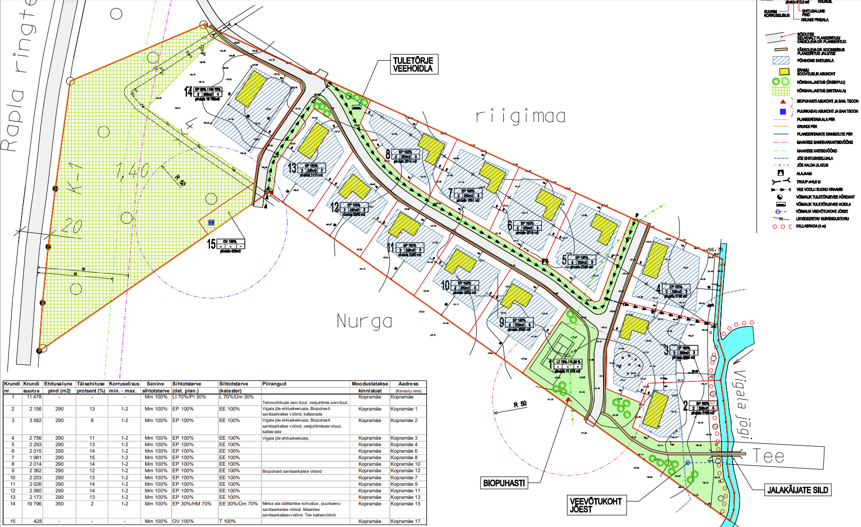
Rapla Vallavolikogu 26. veebruari 2004 määrusega nr 6
kehtestati Sulupere külas Kopramäe detailplaneering
eesmärgiga sätestada üksikelamuala ehitusõigus.
DETAILPLANEERINGU PÕHIJOONISE väljavõte

Slide 4
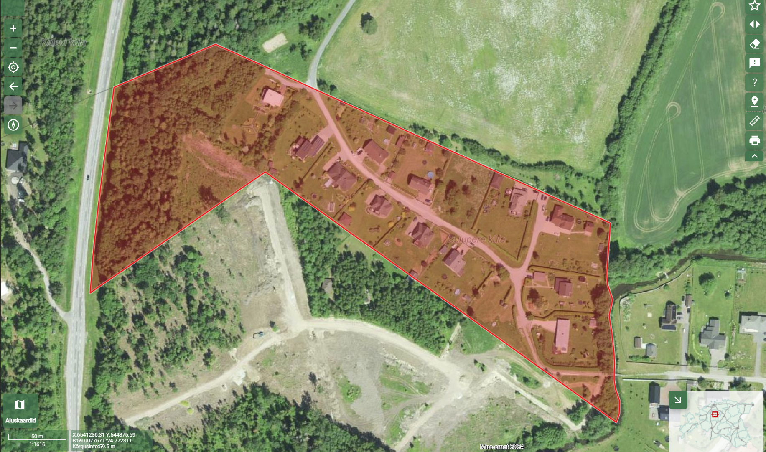
Rapla Vallavolikogu 26. veebruari 2004 määrusega nr 6
kehtestati Sulupere külas Kopramäe detailplaneering
eesmärgiga sätestada üksikelamuala ehitusõigus.
Kopramäe tn 8
Maa-Ameti kaardi väljavõte. Ortofoto 19. mai 2023 seisuga.

Slide 5
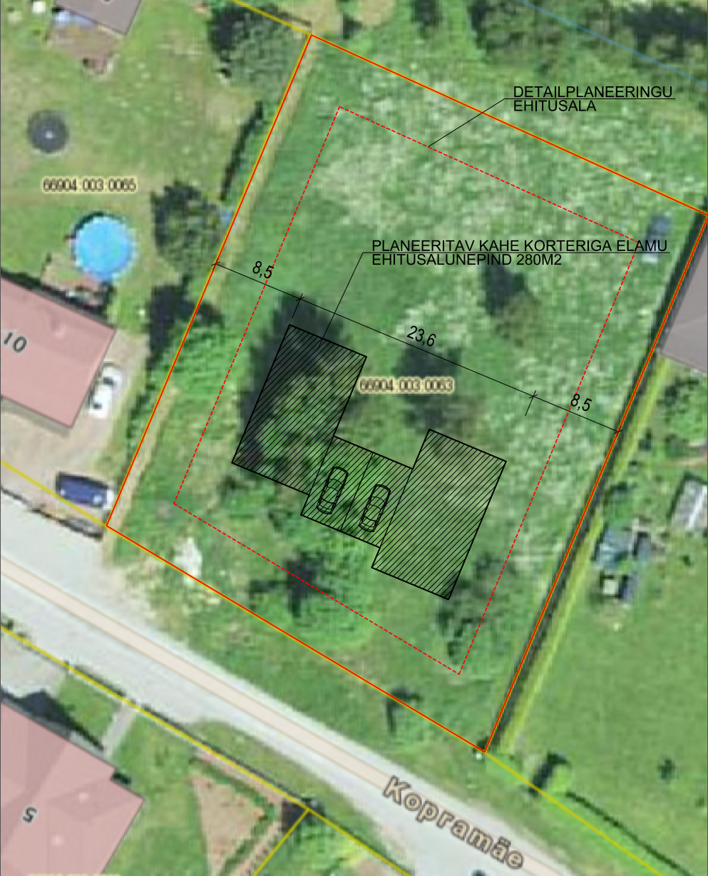
16. oktoobril 2023 esitati taotlus tunnistada detailplaneering
Kopramäe tn 8 maaüksuse osas kehtetuks ja anda projekteerimistingimustega
paarismaja ehitusõigus.
Kopramäe tn 8 (100% elamumaa, pindala 2121 m²)
DP: kuni 3 hoonet
kuni 2 korrust
ehitusalunepind kuni 290 m²
Taotleja eesmärk:
1 hoone
kõrgus kuni 4 m
ehitisealune pind u 280 m²
TAOTLUSE väljavõtted

Slide 6
16. oktoobril 2023 esitati taotlus tunnistada detailplaneering
Kopramäe tn 8 maaüksuse osas kehtetuks ja anda projekteerimistingimustega
paarismaja ehitusõigus.
28. juulil 2023 – RPM: kuivõrd dp olemuslik eesmärk
on ühepereelamute kavandamine, tähendab paarismaja
kavandamine planeeringulahenduse olemuslikku muudatust,
mida ei saa teha projekteerimistingimustega.
dp osaline
kehtetuks tunnistamine
ehitusõiguse andmine
projekteerimistingimustega
15. november 2023 – arvamuskorje algus
PAARISMAJA POOLT:
paarismaja ruumiline ulatus on üksikelamulaadne
linnaruumi tihendamine keskuse vahetus läheduses on ruumisäästlik
PAARISMAJA VASTU:
rikub väljakujunenud miljööd
suurendab liikluskoormust
vähendab detailplaneerin-gu kui ühiskondliku kokkuleppe kaalu

